Slide 1
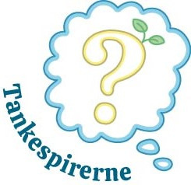
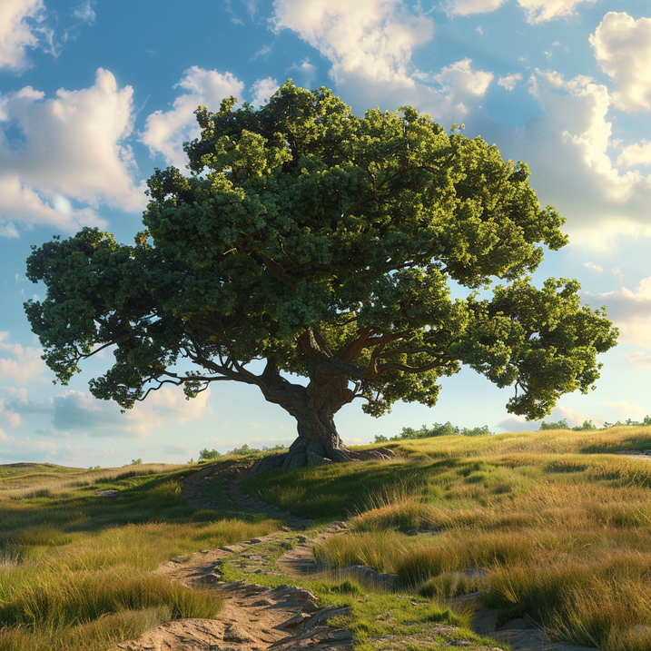
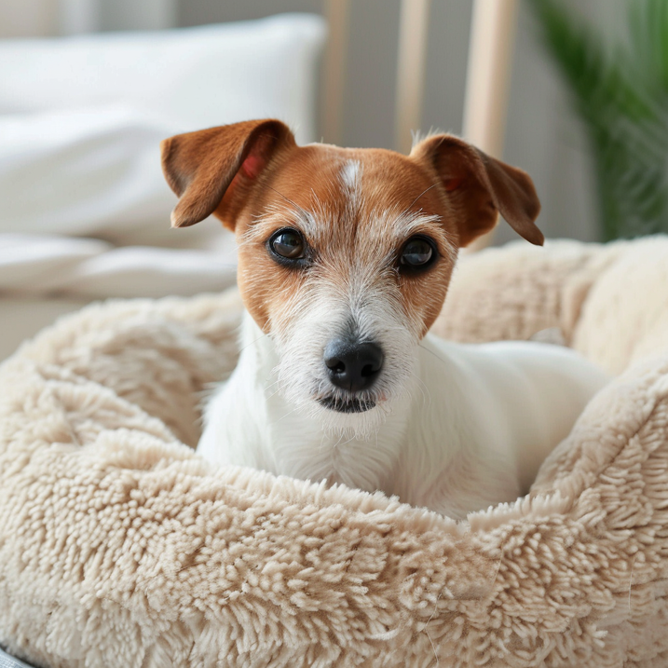
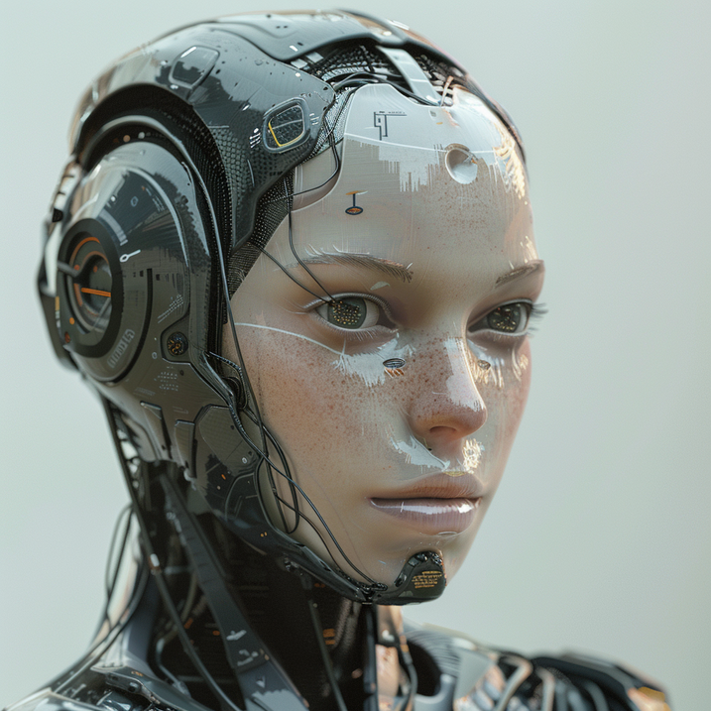
Når robotten ligner os
Grøn: Planter Rød: Dyr Blå: Robotter
OBS. Alle billeder er genereret med Midjourney med undtagelse af ChatGPT-logo

Slide 2
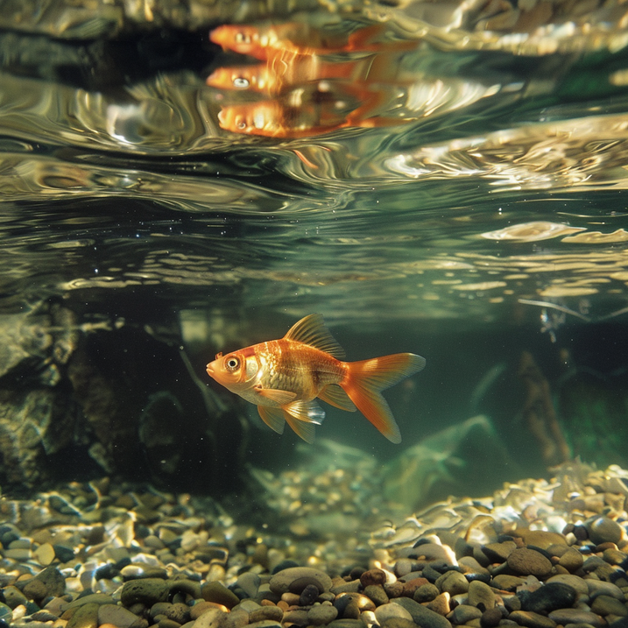
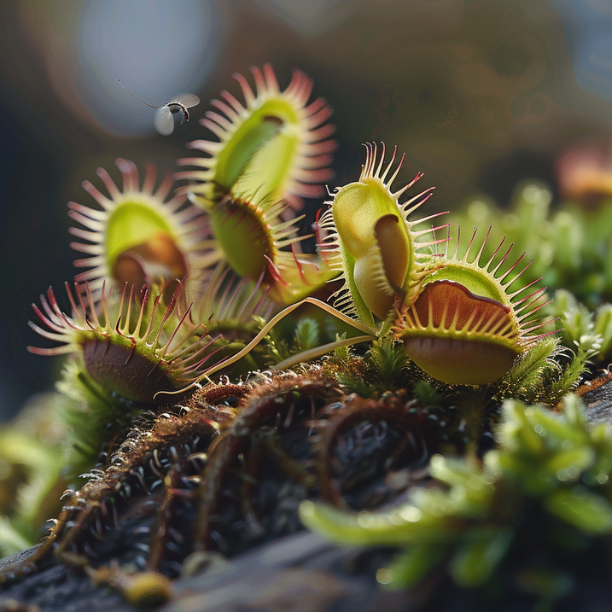
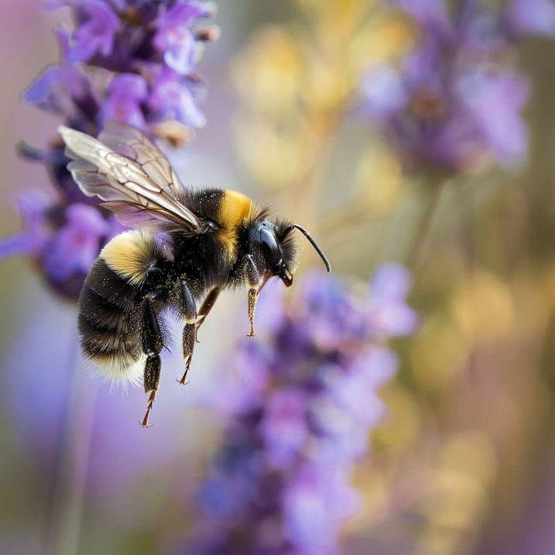
Hvem skal vi redde?
Guldfisk*
Venus fluefanger
(kødædende plante)
Humlebi
*I 2000 bragte kunstværket Helena stor debat, fordi 8 guldfisk blev installeret i hver deres blender,
og det stod beskueren frit for at tænde for blenderen:
https://politiken.dk/kultur/art5029554/Retssag-En-guldfisk-i-et-glas-vand

Slide 3
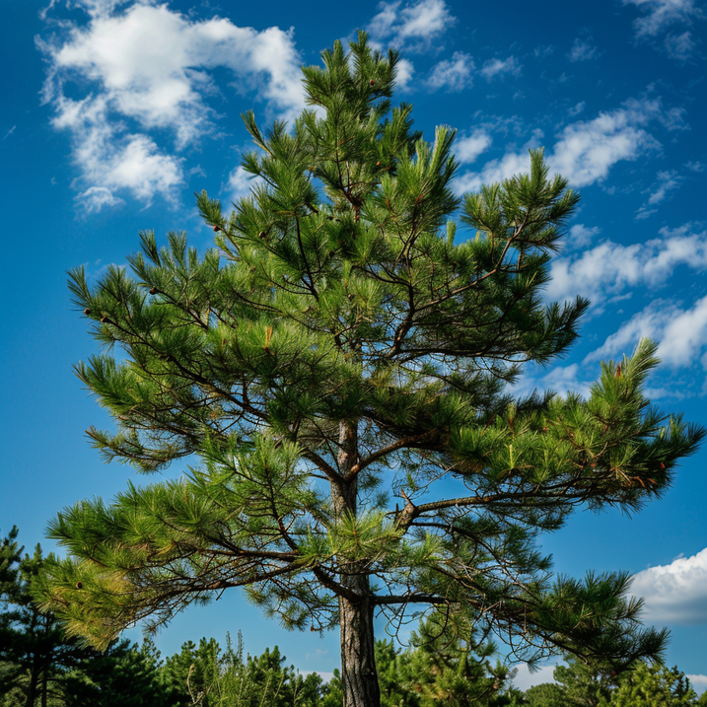
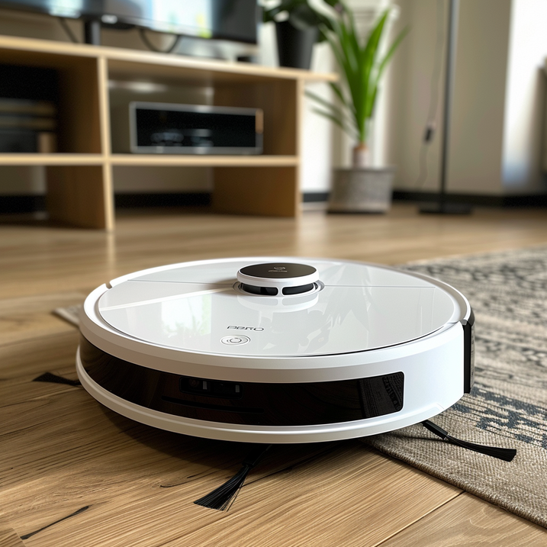
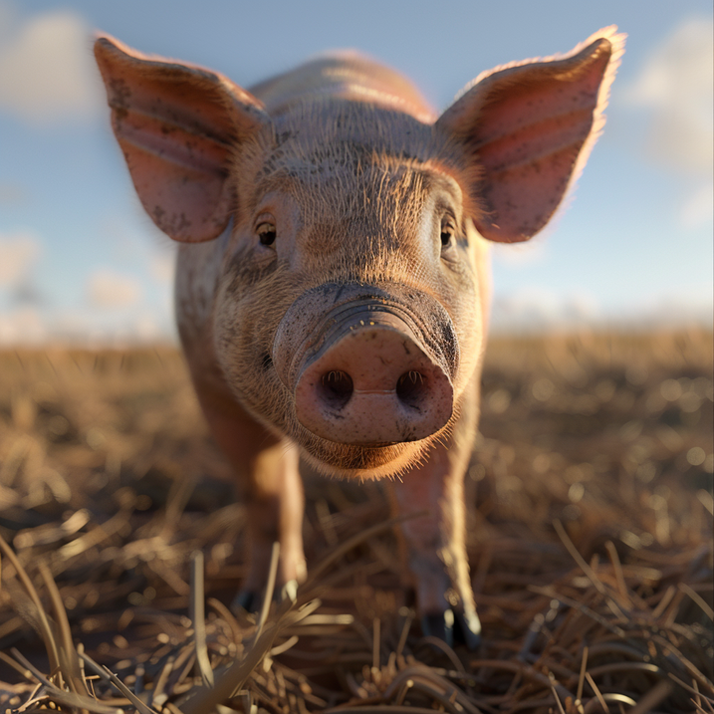
Hvem skal vi redde?
Grantræ
Robotstøvsuger
Gris

Slide 4
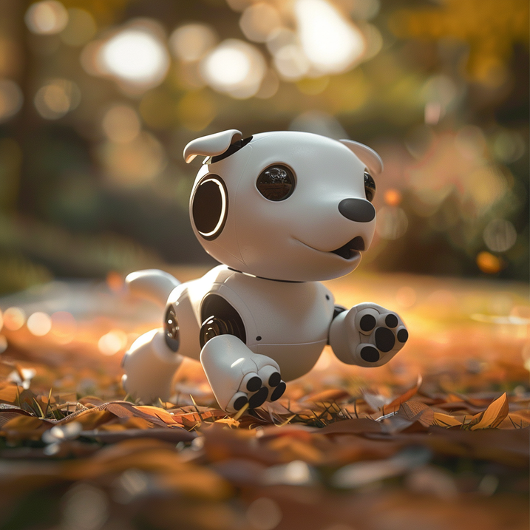
Hvem skal vi redde?
Hund
Robothund*
* Et eksempel fra virkeligheden er den japansk udviklede robothund Aibo:
https://www.youtube.com/watch?v=CdQnfga65W0

Slide 5
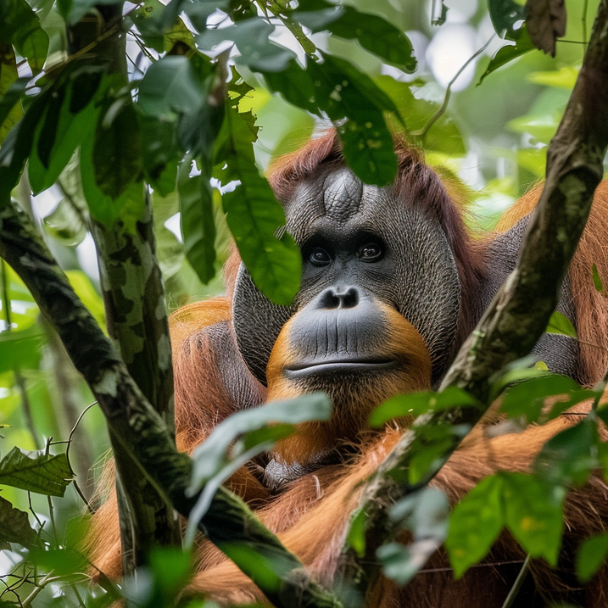
Hvem skal vi redde?
Android*
Egetræ
Orangutang
* Androider er menneskelignende robotter.
Et eksempel fra virkeligheden er androiden Sophia:
https://nyheder.tv2.dk/video/aHdRVm1CVXFfVG1VMHNaNXh1VkZSa1pDcHRydlBfQU0=

Slide 6
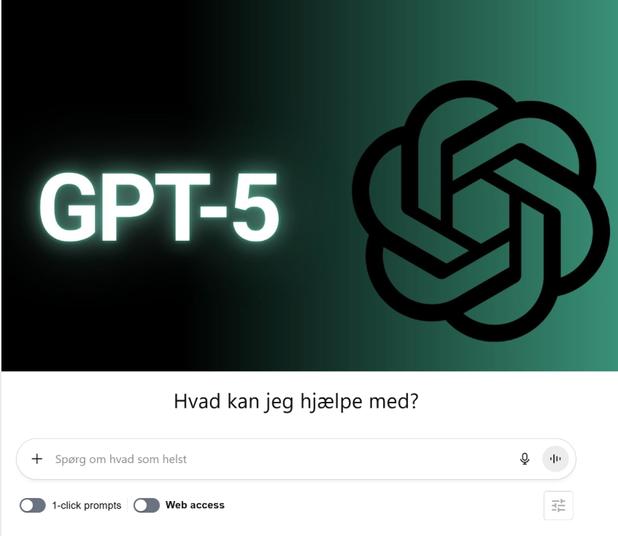
Hvem skal vi redde?
Robothund
Chatbot*
Android
* I 2022 blev ChatGPT 3.5 gjort tilgængelig for den brede befolkning. Den er trænet til at fungere som en chatbot, der tager tekst som input, lave en forudsigelse af hvad et meningsfuldt svar kunne være (en beregning) og give et tekstligt output. Der fandtes selvfølgelig også chatbots før de store sprogmodeller tog verdensscenen. Her har vi valgt eksemplet med My AI, som er kendt for sin venskabelige tone.

